Slide 1
Классный час «Святочные дни и Рождество»

Slide 2
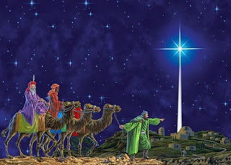

Slide 3
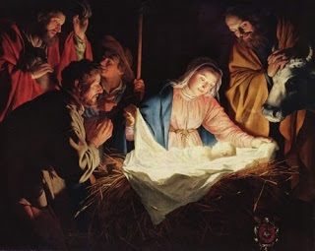

Slide 4
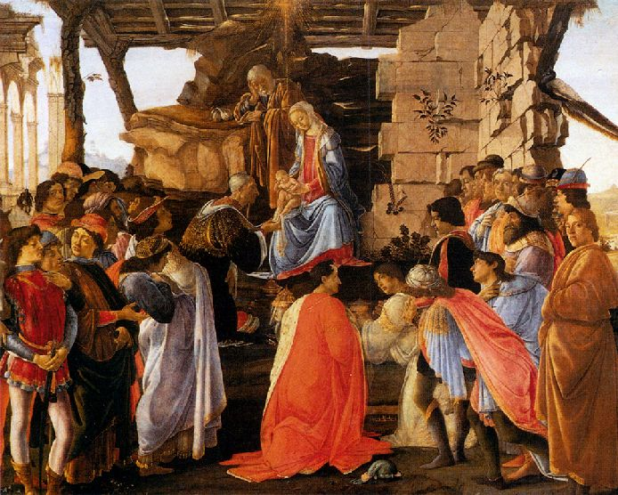

Slide 5
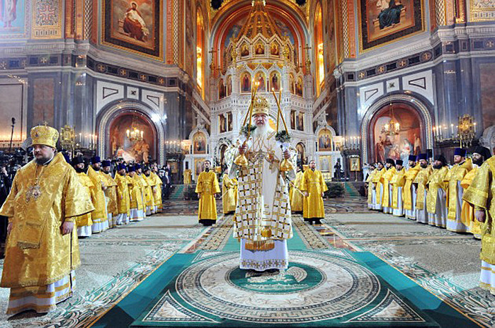

Slide 6
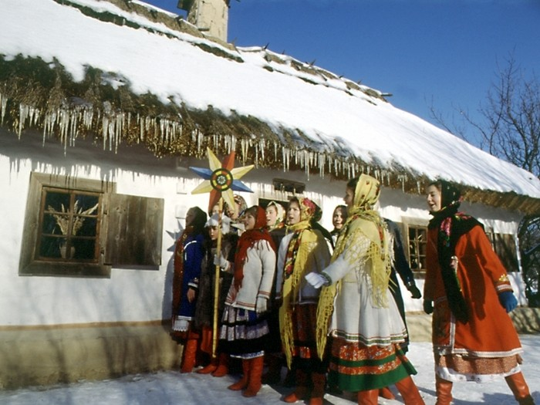

Slide 7
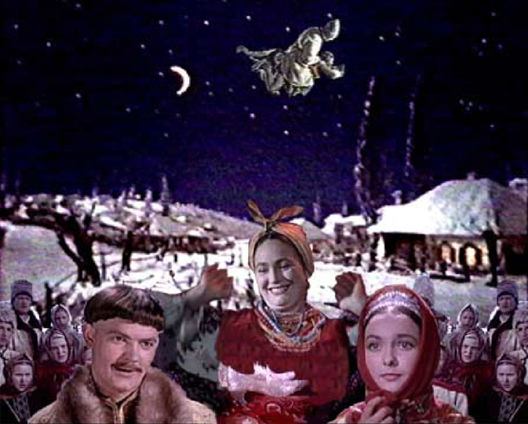

Slide 8
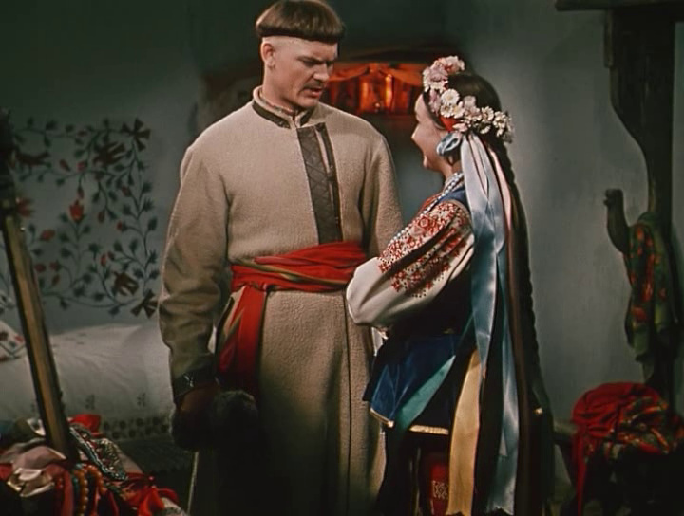

Slide 9
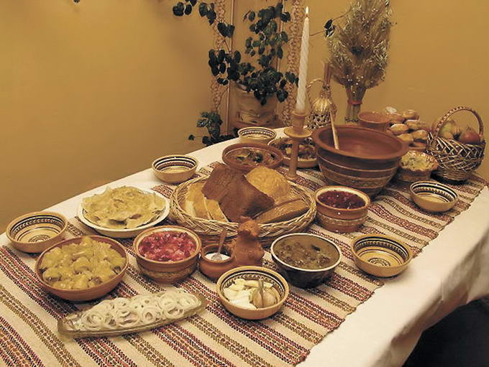

Slide 10
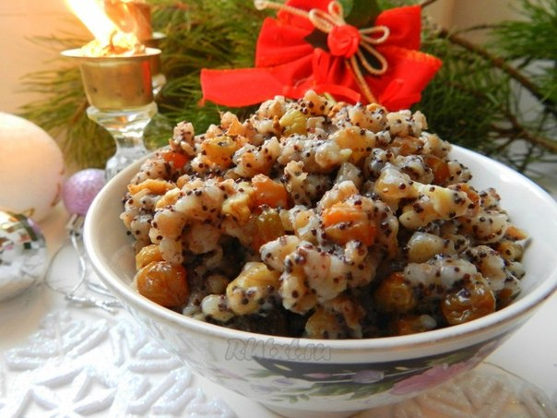

Slide 11
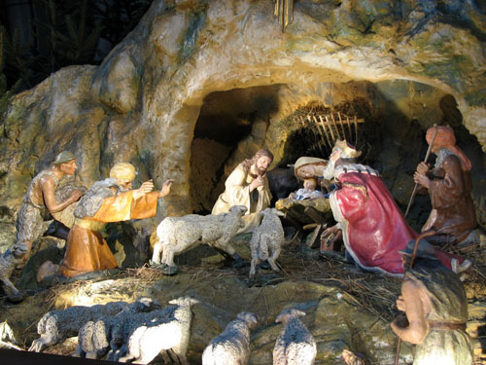

Slide 12
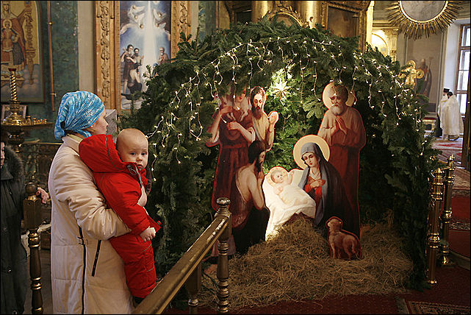

Slide 13
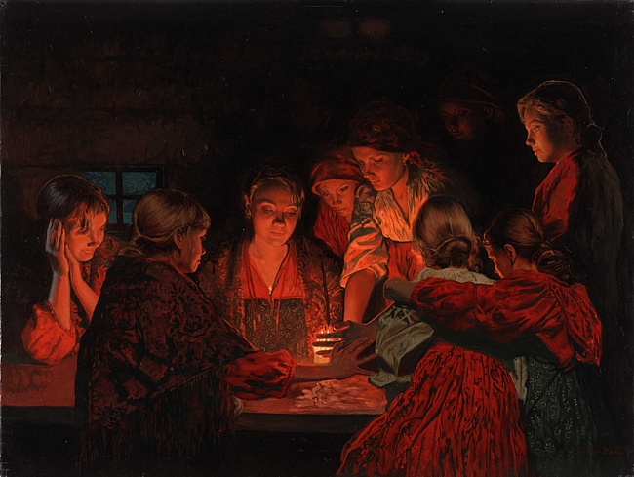

Slide 14
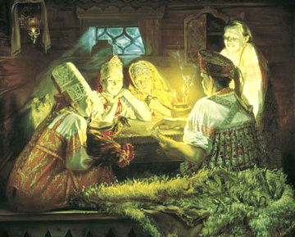
Раз в крещенский вечерок
Девушки гадали:
За ворота башмачок,
Сняв с ноги, бросали,
Снег пололи, под окном
Слушали, кормили
Счетным курицу зерном,
Ярый воск топили.
В чашу с чистою водой
Клали перстень золотой,
Серьги изумрудны,
Расстилали белый плат
И над чашкой пели в лад
Песенки подлюбные

Slide 15
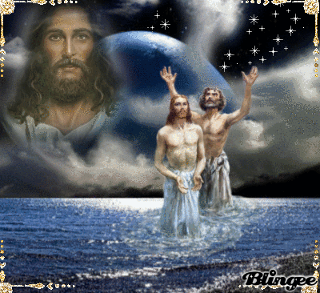

Slide 16
